Slide 1
操作系统第九章习题解答

Slide 2
9.1 每个方块表示一个执行单元，方块中的数字表示当前执行的进程。
FCFS | A | A | A | B | B | B | B | B | C | C | D | D | D | D | D | E | E | E | E | E
RR, q = 1 | A | B | A | B | C | A | B | C | B | D | B | D | E | D | E | D | E | D | E | E
RR, q = 4 | A | A | A | B | B | B | B | C | C | B | D | D | D | D | E | E | E | E | D | E
SPN | A | A | A | C | C | B | B | B | B | B | D | D | D | D | D | E | E | E | E | E
SRT | A | A | A | C | C | B | B | B | B | B | D | D | D | D | D | E | E | E | E | E
HRRN | A | A | A | B | B | B | B | B | C | C | D | D | D | D | D | E | E | E | E | E
Feedback, q = 1 | A | B | A | C | B | C | A | B | B | D | B | D | E | D | E | D | E | D | E | E
Feedback, q = 2i | A | B | A | A | C | B | B | C | B | B | D | D | E | D | D | E | E | D | E | E

Slide 3
 | 进程 | A | B | C | D | E
 | 到达时刻 | 0 | 1 | 3 | 9 | 12
 | 服务时间（T_{s}） | 3 | 5 | 2 | 5 | 5 | 平均值
FCFS | 完成时刻 周转时间（T_{r}） T_{r} / T_{s} | 3 3 1.00 | 8 7 1.40 | 10 7 3.50 | 15 6 1.20 | 20 8 1.60 | 6.20 1.74
RR, q=1 | 完成时刻 周转时间（T_{r}） T_{r} / T_{s} | 6 6 2.00 | 11 10 2.00 | 8 5 2.50 | 18 9 1.80 | 20 8 1.60 | 7.60 1.98
RR, q=4 | 完成时刻 周转时间（T_{r}） T_{r} / T_{s} | 3 3 1.00 | 10 9 1.80 | 9 6 3.00 | 19 10 2.00 | 20 8 1.60 | 7.20 1.88
SPN | 完成时刻 周转时间（T_{r}） T_{r} / T_{s} | 3 3 1.00 | 10 9 1.80 | 5 2 1.00 | 15 6 1.20 | 20 8 1.60 | 5.60 1.32
SRT | 完成时刻 周转时间（T_{r}） T_{r} / T_{s} | 3 3 1.00 | 10 9 1.80 | 5 2 1.00 | 15 6 1.20 | 20 8 1.60 | 5.60 1.32
HRRN | 完成时刻 周转时间（T_{r}） T_{r} / T_{s} | 3 3 1.00 | 8 7 1.40 | 10 7 3.50 | 15 6 1.20 | 20 8 1.60 | 6.20 1.74
FB, q=1 | 完成时刻 周转时间（T_{r}） T_{r} / T_{s} | 7 7 2.33 | 18 17 3.40 | 6 3 1.50 | 19 10 2.00 | 20 8 1.60 | 9.00 2.17
FB, q=2^{i} | 完成时刻 周转时间（T_{r}） T_{r} / T_{s} | 4 4 1.33 | 10 9 1.80 | 8 5 2.50 | 18 9 1.80 | 20 8 1.60 | 7.00 1.81

Slide 4
9.7
首先，调度器计算在时间t+r1+r2+r3时刻的响应
比，此时，三个作业都已经完成。这个时候第三个
作业具有最小的响应比（图中可以看出），所以，
调度器决定最后执行第三个作业；继续查看在时间
t+r1+r2时，第一和第二个作业都已完成，此时，
第一个任务的响应比要小些，所以，在时间t的时
候第二个作业被选择执行,既执行顺序为r2,r1,r3。
这个算法在每完成一个作业之后重新查看作业的响
应比，跟高响应比优先算法是有区别的，如果是后
者那么在时间t的时候就会选择第一个作业。

Slide 5
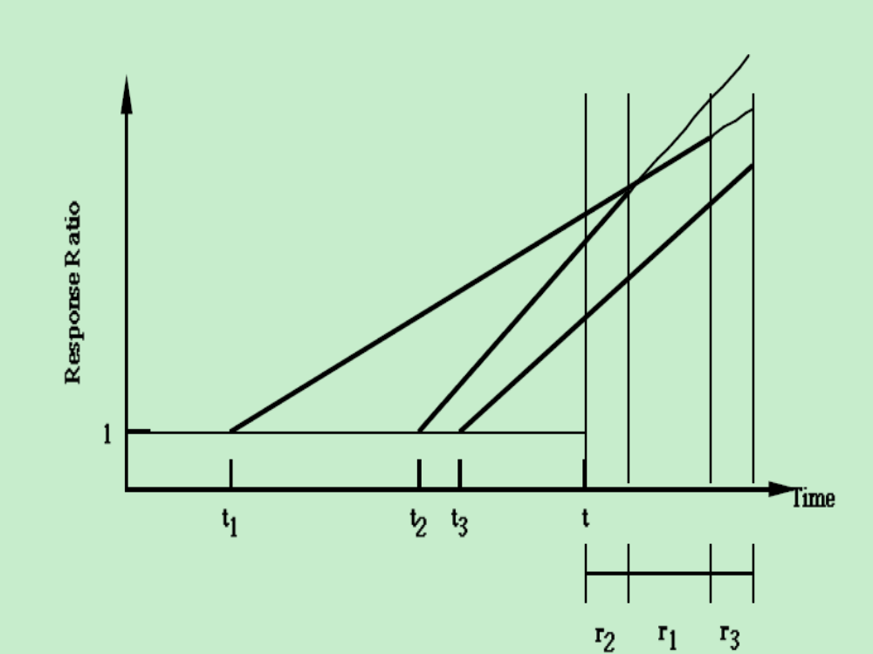

Slide 6
9.14
在多级反馈队列调度器的调度下，I/O-bound的进程比CPU-bound的进程更有利，也就是说，调度器更倾向于选择I/O-bound的进程进行分派。原因在于I/O-bound的进程会比较长时间地阻塞；在阻塞过程中，CPU-bound的进程得到多次分派执行，因而会很快进入低优先级的反馈队列中。这样，I/O-bound的进程被唤醒之后，通常具有比CPU-bound的进程高得多的优先级，所以会得到调度器的“青睐”。

Slide 7
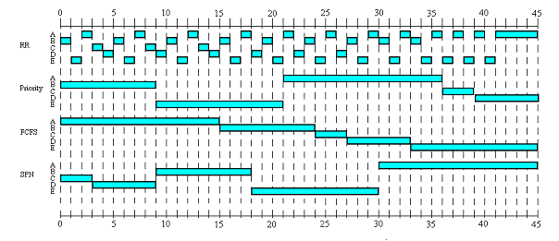
9.16

Slide 8
 | A | B | C | D | E | 平均周转时间
RR | 45 | 34 | 14 | 27 | 41 | 32.20
Priority | 36 | 9 | 39 | 45 | 21 | 30.00
FCFS | 15 | 24 | 27 | 33 | 45 | 28.80
SPN | 45 | 18 | 3 | 9 | 30 | 21.00

